Slide 1
HỌC VIỆN KỸ THUẬT QUÂN SỰ
KHOA CÔNG NGHỆ THÔNG TIN
BỘ MÔN CÔNG NGHỆ PHẦN MỀM
ĐỒ ÁN TỐT NGHIỆP ĐẠI HỌC
Đề tài
XÂY DỰNG ỨNG DỤNG QUẢN LÝ DỰ ÁN PHẦN MỀM
Sinh viên thực hiện: Nguyễn Thị Hảo
Giáo viên hướng dẫn: TS. Nguyễn Thị Hiền

Slide 2
Nội dung chính
Giới thiệu tổng quan về đề tài
Đối tượng sử dụng hệ thống
Chức năng chính của hệ thống
Giới thiệu cơ sở dữ liệu của hệ thống
Giới thiệu công nghệ sử dụng
Giới thiệu phần mềm

Slide 3
Giới thiệu tổng quan về đề tài

Slide 4
Giới thiệu tổng quan về đề tài
Quản lý dự án phần mềm là gì
Quản lý dự án phần mềm là tập hợp các công việc được thực hiện bởi một tập thể nhằm đạt được một kết quả như dự kiến, trong thời gian dự kiến, với một kinh phí dự kiến.

Slide 5
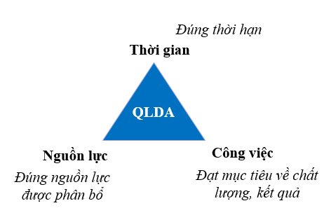
Giới thiệu tổng quan về đề tài
a. Quản lý dự án phần mềm là gì
3 yếu tố chính của một dự án phần mềm
Notes:
- Đây là tam giác của quản lý dự án phần mềm
- Mục tiêu lý tưởng là: tam giác cân → tức là cân bằng được cả 3

Slide 6
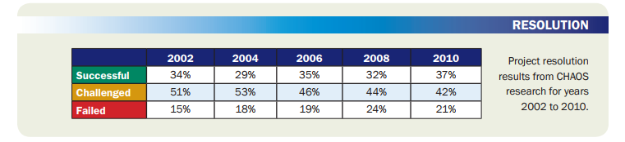
Giới thiệu tổng quan về đề tài
b. Hiện trạng quản lý dự án phần mềm hiện nay
Thống kê kết quả dự án phần mềm qua các năm
→ Xây dựng ứng dụng quản lý dự án phần mềm
Notes:
Tiêu chí đánh giá:
Successful (thành công): hoàn thành đúng thời hạn, theo ngân sách, với các chức năng yêu cầu ban đầu.
Challenged (thách thức): hoàn thành trễ thời hạn, vượt ngân sách hoặc có ít yêu cầu hơn so với yêu cầu ban đầu
Failed (thất bại): bị hủy bỏ trước khi hoàn thành hoặc chuyển giao, không bao giờ được sử dụng.
Nhận thấy: Tỉ lệ dự án được đánh giá là thành công thấp hơn so với dự án bị thách thức và thất bại
Nguyên nhân chính đều liên quan đến quản lý dự án phần mềm.
Nếu quản lý tốt thì chưa chắc dự án đã thành công, nhưng nếu quản lý tồi thì chắc chắn dự án sẽ thất bại.

Slide 7
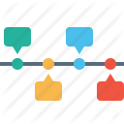





Giới thiệu tổng quan về đề tài
c. Công việc trong một dự án phần mềm cụ thể
Notes:
Khi Project Manager nhận được 1 dự án.
Có 3 vấn đề người đó cần được quan tâm: công việc, thời gian, và nhân lực
Để quản lý tốt thì phải chia nhỏ thành các giai đoạn, các nhóm công việc
Và có những mốc thời gian cụ thể cho từng giai đoạn, nhóm công việc đó.
Tương tự, đối với yếu tố con người, cũng cần chia thành các nhóm, thực hiện các công việc khác nhau.

Slide 8
Giới thiệu tổng quan về đề tài
c. Mục đích của hệ thống
Tạo ra website có thể:
Tạo mới, quản lý, thống kê công việc trong dự án nhanh chóng, chính xác, đồng bộ và đầy đủ thông tin.
Các thành viên tham gia dự án có thể quản lý thời gian thực hiện công việc của mình.

Slide 9
2. Đối tượng sử dụng hệ thống

Slide 10




2. Đối tượng sử dụng hệ thống
Người quản trị hệ thống
Quản trị dự án phần mềm
Trưởng nhóm
Thành viên

Slide 11
2. Đối tượng sử dụng hệ thống
Admin: Quản trị hệ thống, tạo mới project, tạo tài khoản cho người dùng
Project Manager: Chỉnh sửa thông tin project, tạo mới các giai đoạn, thêm hoặc loại bớt người tham gia dự án
Team Lead: Tạo mới nhóm công việc và công việc, chỉ định người thực hiện công việc đó
Member: Xem thông tin công việc được chỉ định cho mình, khai báo thời gian thực hiện công việc

Slide 12
2. Đối tượng sử dụng hệ thống
Chỉ định
Project Manager
Tạo mới Project
Admin
Chia Project thành các giai đoạn
Thêm thành viên vào dự án
Phân quyền cho các thành viên
PM
Chia giai đoạn thành các nhóm công việc
Chia nhóm công việc thành các công việc nhỏ
Chỉ định người thực hiện công việc
Team Lead
Khai báo công việc thực hiện
Xem danh sách công việc chỉ định cho mình
Member

Slide 13
3. Chức năng chính của hệ thống

Slide 14
3. Chức năng chính của hệ thống
a. Quản lý thời gian
c. Quản lý công việc
b. Quản lý con người

Slide 15
3. Chức năng chính của hệ thống
a. Chức năng quản lý thời gian
Thiết lập thời gian thực hiện dự án: ngày bắt đầu và ngày kết thúc
Thiết lập thời gian thực hiện mỗi giai đoạn: Ngày bắt đầu và ngày kết thúc
Quản lý thời gian làm việc của từng cá nhân: Khai báo thời gian thực hiện công việc

Slide 16
3. Chức năng chính của hệ thống
b. Chức năng quản lý con người
Quản lý danh sách người dùng: Tạo mới tài khoản, chỉnh sửa thông tin, thay đổi trạng thái người dùng
Phân quyền cho người dùng: để đảm bảo yếu tố bảo mật trong công việc
Admin
Project Manager
Team Lead
Member

Slide 17
3. Chức năng chính của hệ thống
c. Chức năng quản lý công việc
Quản lý dự án
Quản lý giai đoạn của dự án
Quản lý sprint (nhóm công việc)
Quản lý công việc

Slide 18
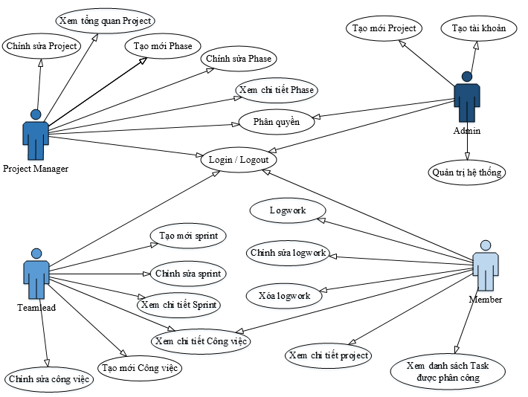
3. Chức năng chính của hệ thống
Mô hình use case của hệ thống
Notes:
Từ những phân tích về hệ thống, em có mô hình use case như sau
Trong đó: Teamlead có tất cả các chức năng của Member
Project Manager có tất cả các chức năng của Team lead

Slide 19
4. Giới thiệu cơ sở dữ liệu của hệ thống

Slide 20
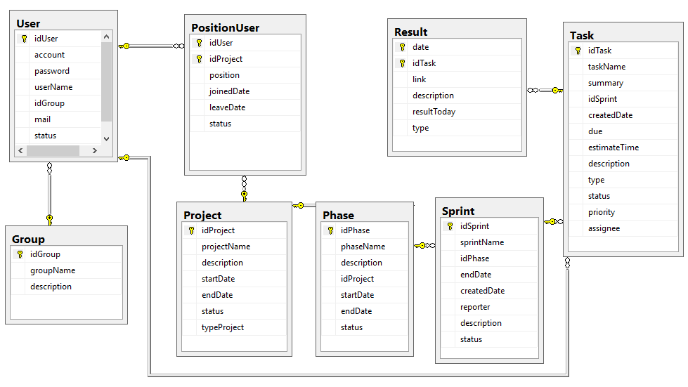
Những bảng chính trong cơ sở dữ liệu của hệ thống

Slide 21
5. Giới thiệu công nghệ sử dụng

Slide 22


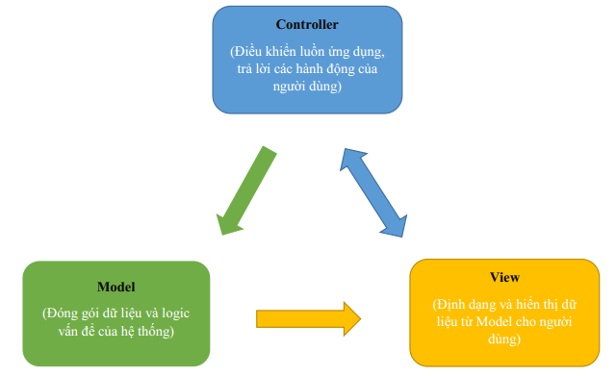
5. Giới thiệu công nghệ sử dụng
Database
Visual Studio 2015
MVC
Notes:
Sử dụng DB: SQL server 2012
Môi trường phát triển: Visual studio 2015
Thiết kết theo mô hình: MVC

Slide 23
6. Giới thiệu giao diện hệ thống

Slide 24
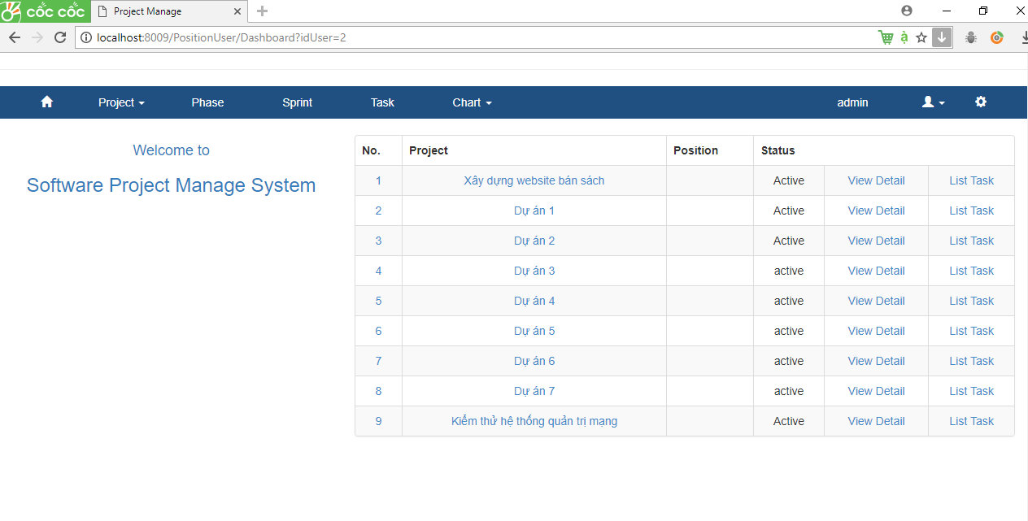
Giao diện bảng điều khiển
Notes:
Giao diện này xuất hiện ngay sau khi đăng nhập
Hiển thị danh sách các Project mà người dùng đang tham gia → Tất cả người dùng đều có thể truy cập trang này
Trên thanh menu → Tên người dùng
ViewDetail → Trang thông tin chi tiết người dùng tham gia vào project. Chẳng hạn: Có vai trò gì, ngày tham gia….
List Task → Trang đưa ra danh sách công việc mà người dùng đang được chỉ định trong project

Slide 25
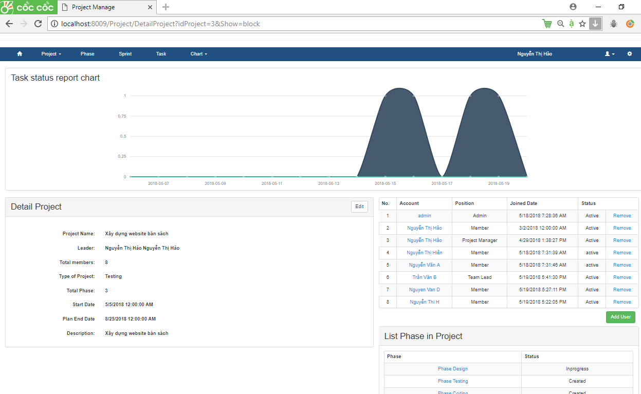
Giao diện trang Detail Project

Slide 26
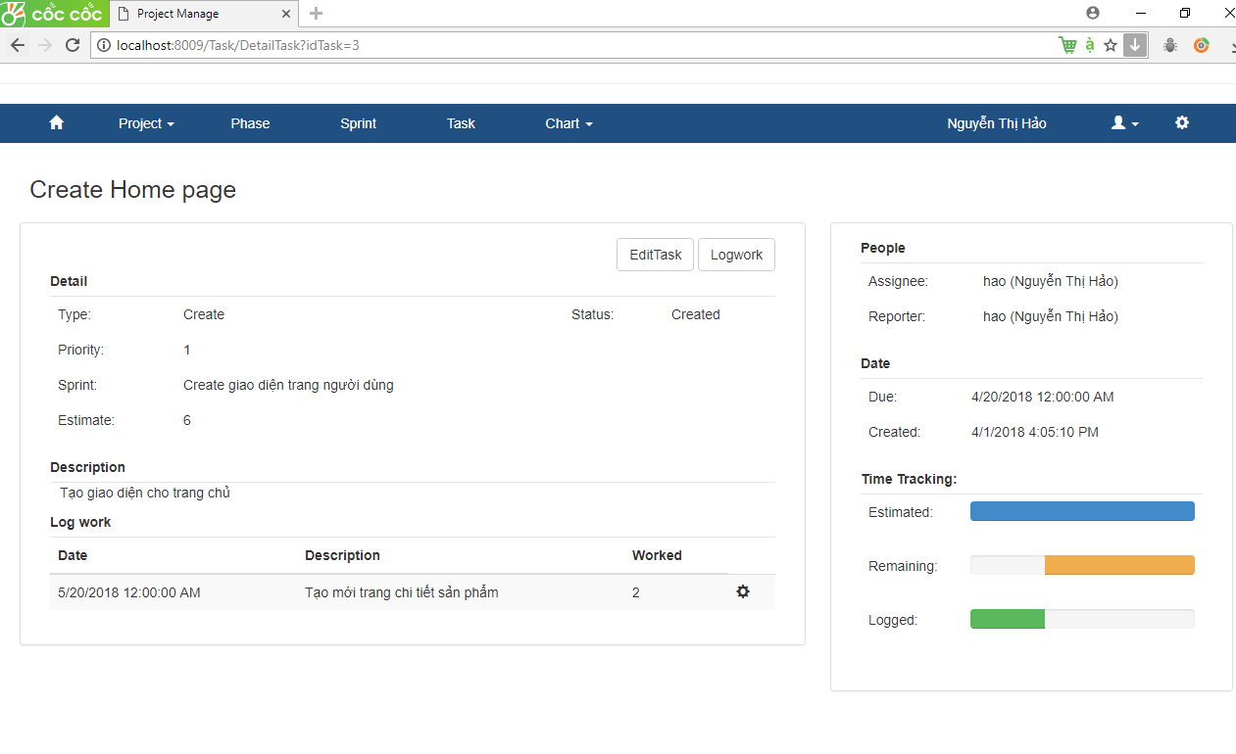
Giao diện trang chi tiết công việc

Slide 27
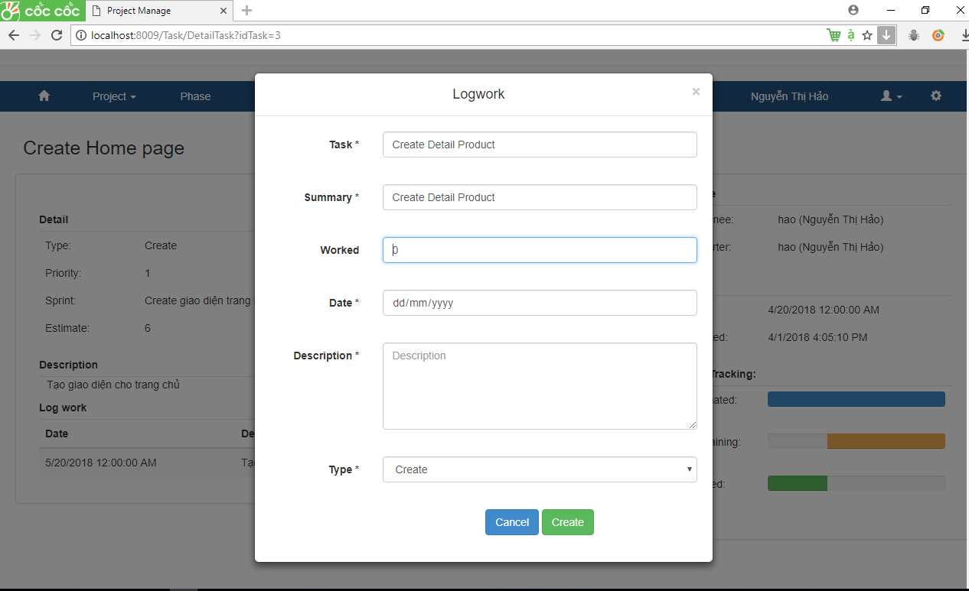
Giao diện trang thực hiện Logwork công việc

Slide 28
Cảm ơn thầy cô và các bạn đã theo dõi

